Slide 1
数字电路
中国科学院计算技术研究所

Slide 2
第七章 半导体存储器

Slide 3
重点内容
存储器的基本工作原理、分类
每种类型存储器的特点

Slide 4
半导体存储器
概述
只读存储器（ROM）
随机存储器（RAM）
存储器容量的扩展
用存储器实现组合逻辑函数

Slide 5
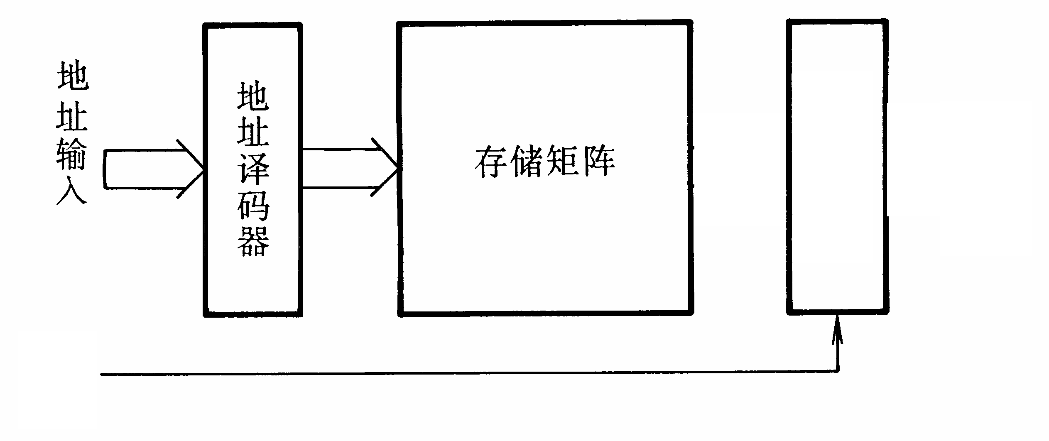
概述
定义
能存储大量二值信息（或称为二值数据）的半导体器件
一般结构形式
！单元数庞大
！输入/输出引脚数目有限
输入/出电路
I/O
输入/出
控制

Slide 6
概述
性能指标
由于计算机处理的数据量很大，运算速度越来越快，故对存储器的速度和容量有一定的要求。
存储量和存取速度是衡量存储器的性能指标。
目前动态存储器的容量已达10⁹位/片，一些高速存储器的存取时间仅10ns左右。

Slide 7
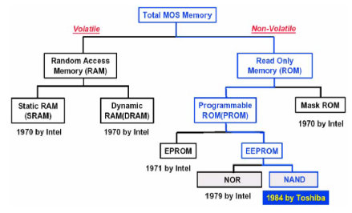
半导体存储器分类

Slide 8
半导体存储器
概述
只读存储器（ROM）
随机存储器（RAM）
存储器容量的扩展
用存储器实现组合逻辑函数

Slide 9
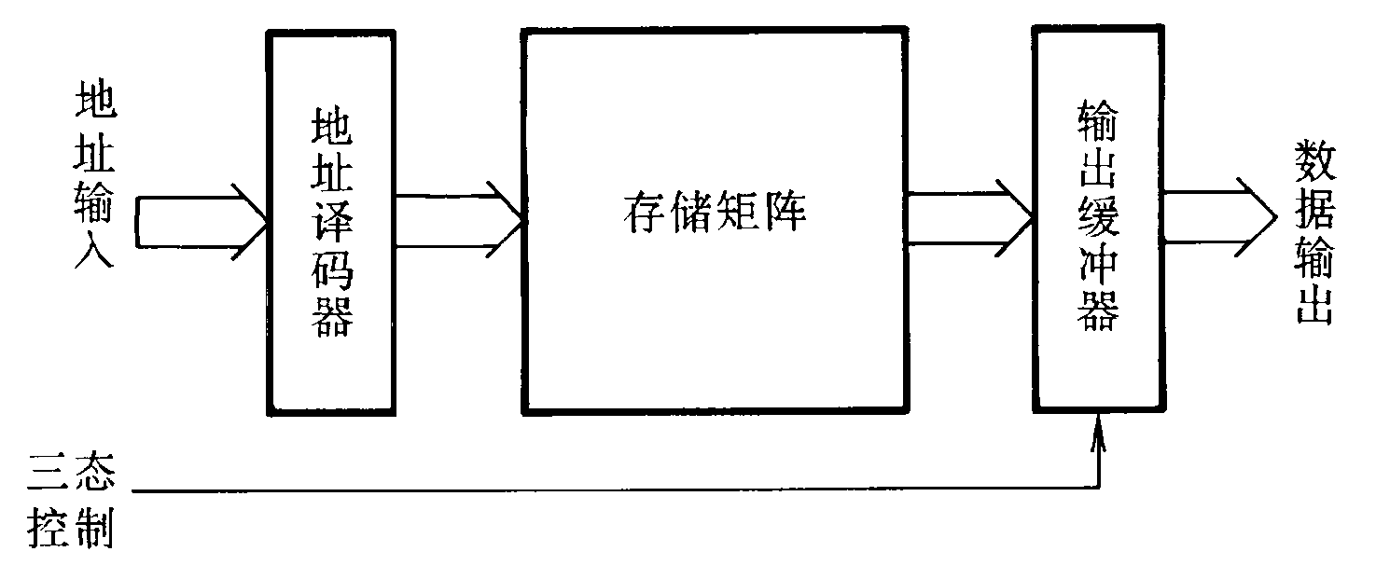
只读存储器（ROM）
掩膜只读存储器
电路结构
存储矩阵
地址译码器
输出缓冲器

Slide 10
只读存储器（ROM）
掩膜只读存储器
电路结构
存储矩阵：由许多存储单元排列而成。存储单元可以是二极管、双极型三极管或MOS管，每个单元能存放1位二值代码（0或1)，而每一个或一组存储单元有一个相应的地址代码。
地址译码器：将输入的地址代码译成相应的控制信号，利用这个控制信号从存储矩阵中将指定的单元选出，并把其中的数据送到输出缓冲器。
输出缓冲器：提高存储器的带负载能力；实现对输出状态的三态控制，以便与系统的总线连接。

Slide 11
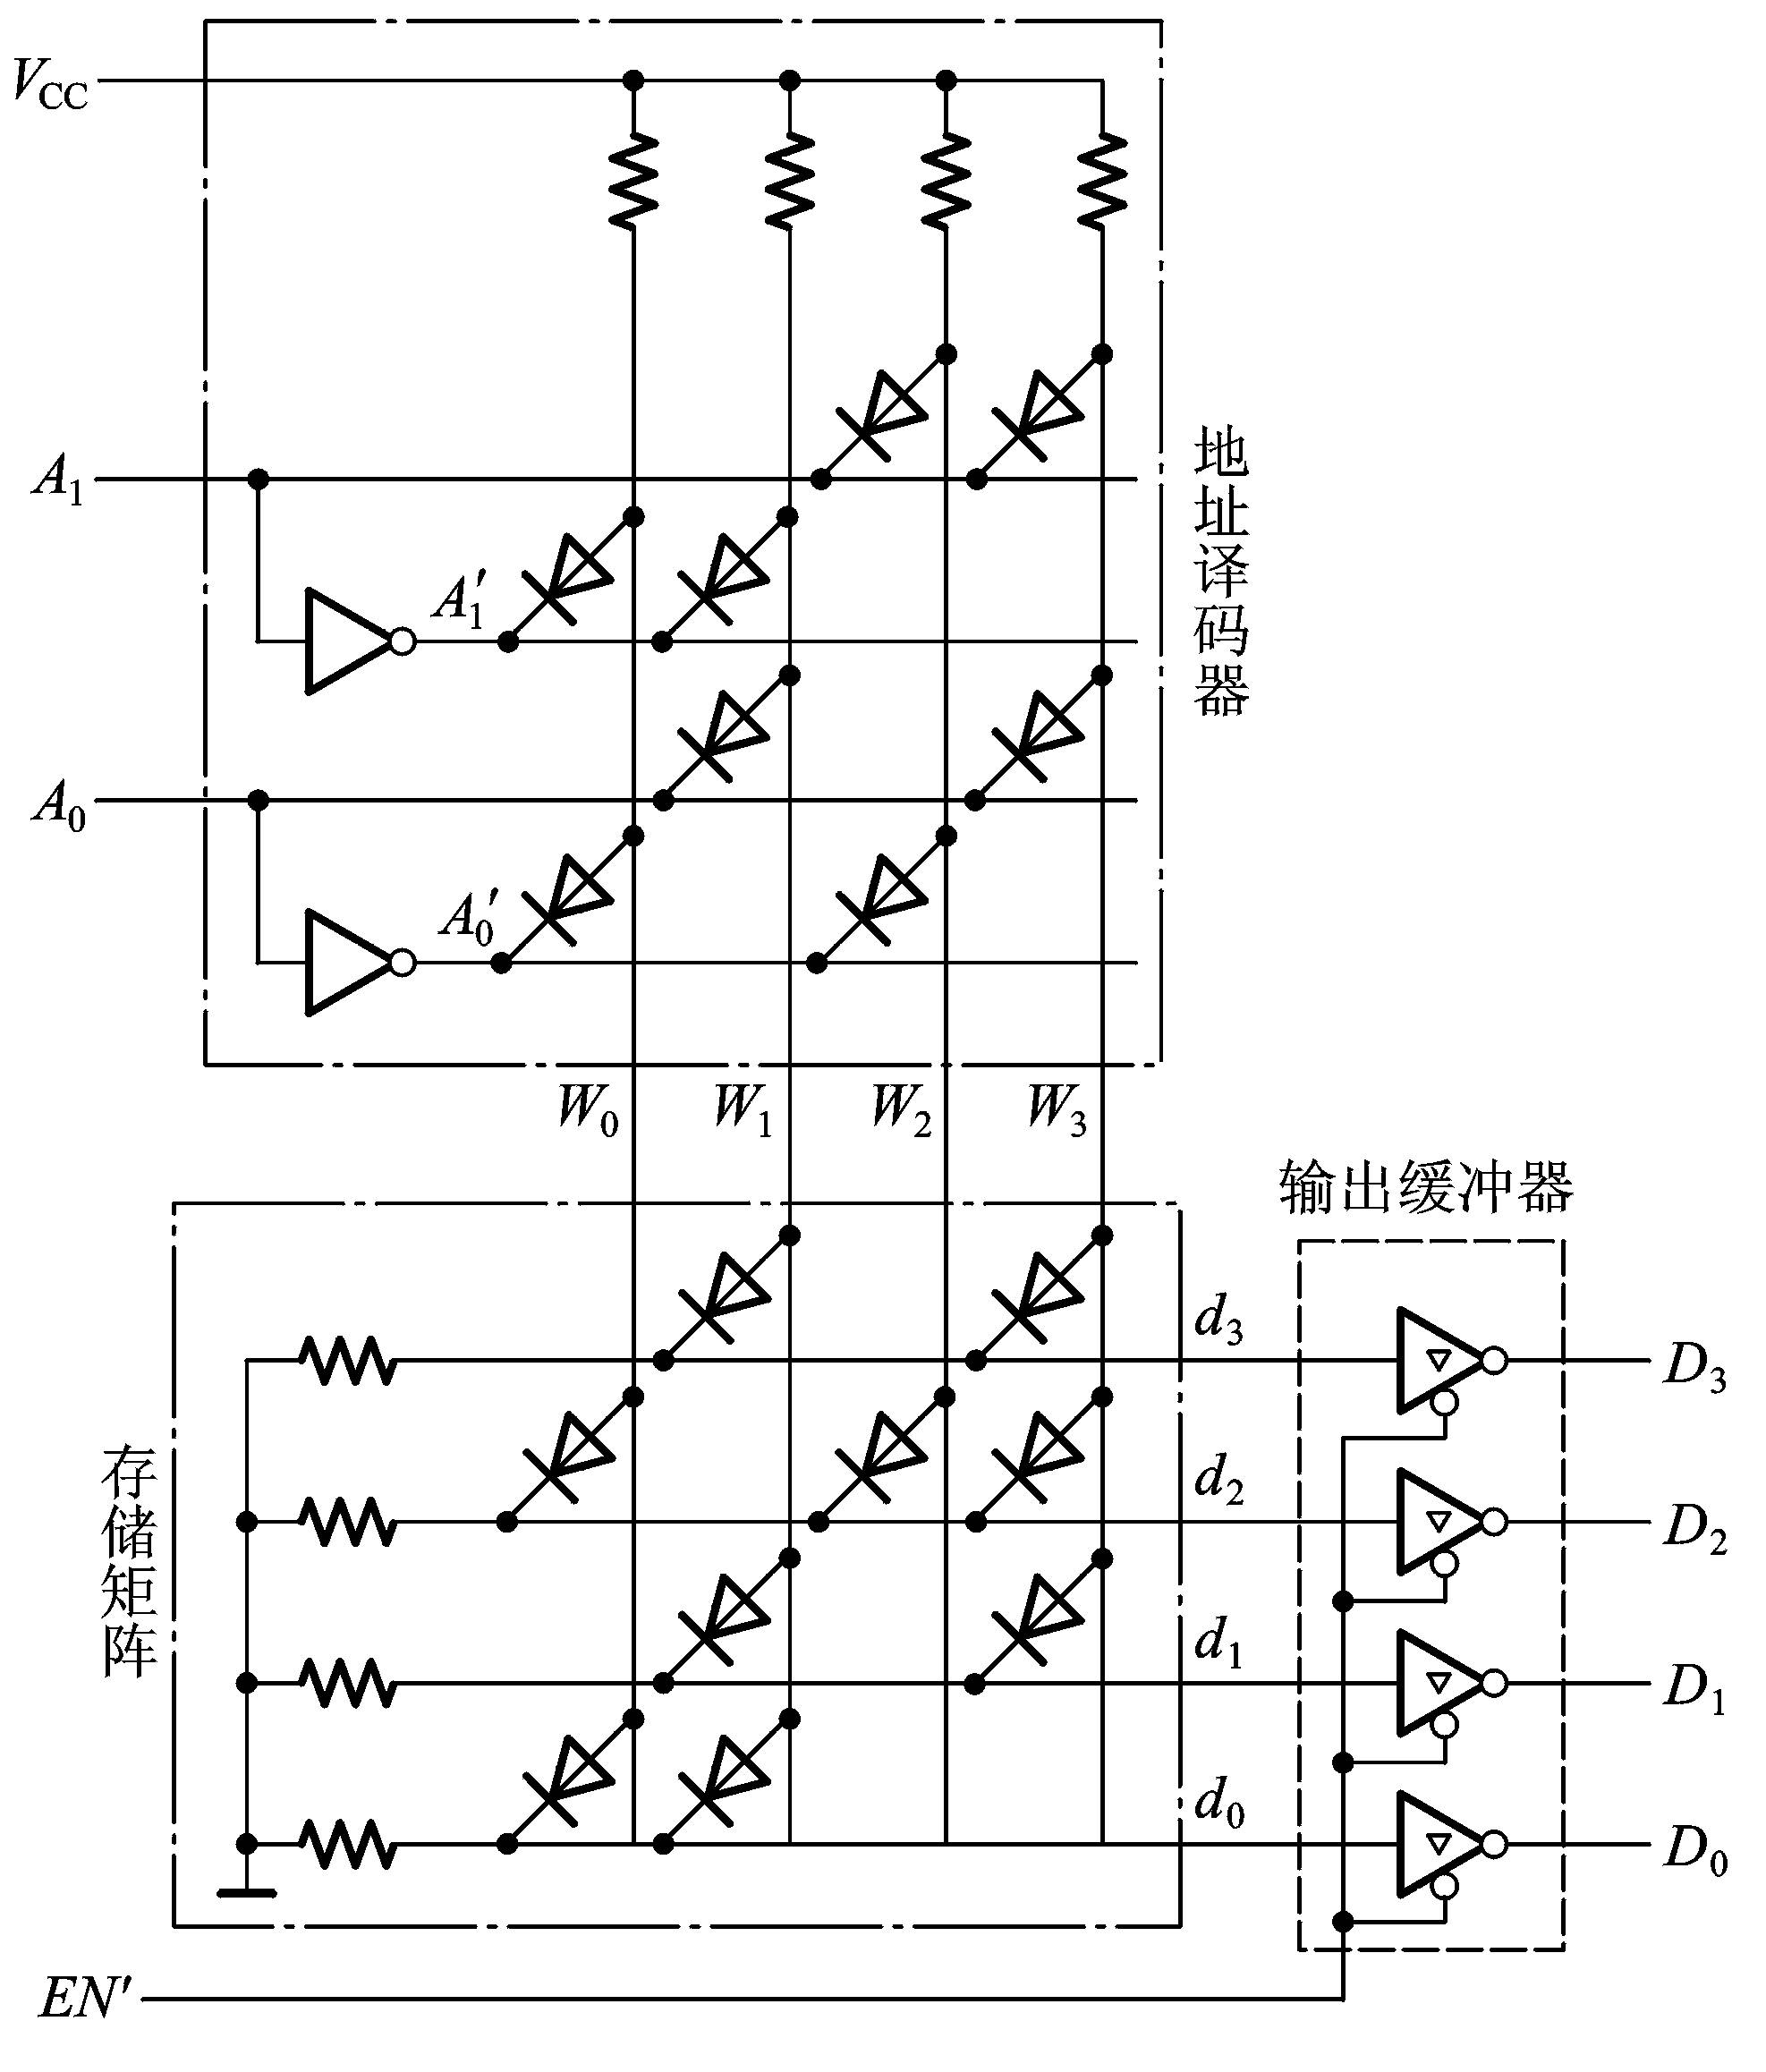
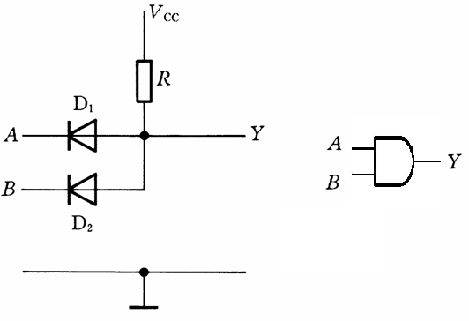
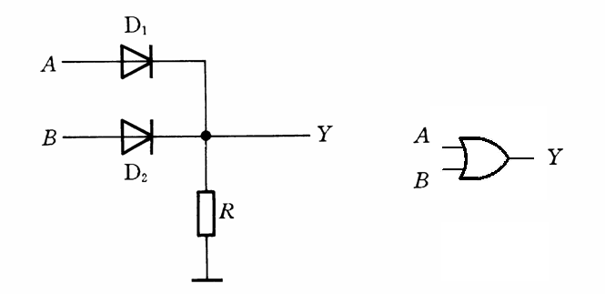
只读存储器（ROM）
掩膜只读存储器
电路结构
“与”阵列
“或”阵列

Slide 12
只读存储器（ROM）
掩膜只读存储器
电路结构

Slide 13
只读存储器（ROM）
掩膜只读存储器
电路结构
地址译码器是由4个二极管与门组成，A₁、A₀称为地址线。译码器将4个地址码译成W₀～W₃ 4根线上的电平信号， W₀～W₃叫做字线。
存储矩阵是由4个二极管或门组成的编码器，当W₀～W₃每根线分别给出电平信号时，都会在D₀～D₃4根线上输出二进制代码， D₀～D₃称为位线(或数据线)。

Slide 14
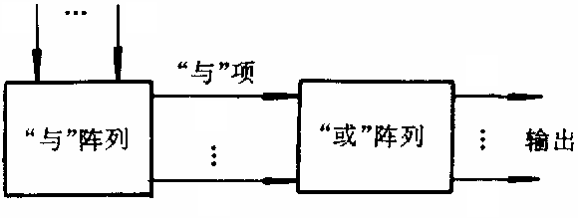
只读存储器（ROM）
掩膜只读存储器
电路结构
A0~An-1
字线
位线
W0
W(2^{n}-1)
D0
Dm

Slide 15
只读存储器（ROM）
掩膜只读存储器
电路结构
输出缓冲器用来提高带负载能力，并将输出的高低电平变换成标准的逻辑电平。同时通过给定 EN′ 信号实现对输出的三态控制，以便与总线相连。在读出数据时，只要输入指定的地址代码，同时令 EN′ ＝0,则指定的地址内各存储单元所存数据便出现在数据输出端。

Slide 16
只读存储器（ROM）
掩膜只读存储器
电路结构
右图可以用简化画法。凡是有二极管的位置，均用交叉点“.”表示，并且省略电阻、输出缓冲器和电源等符号

Slide 17
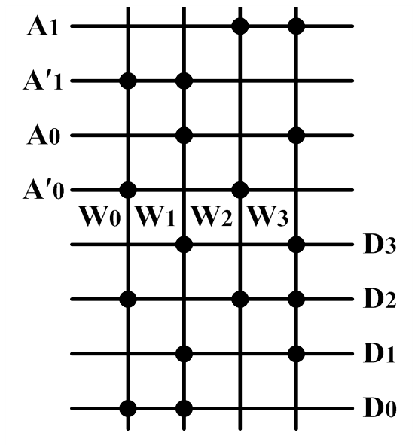
只读存储器（ROM）
掩膜只读存储器
电路结构

Slide 18
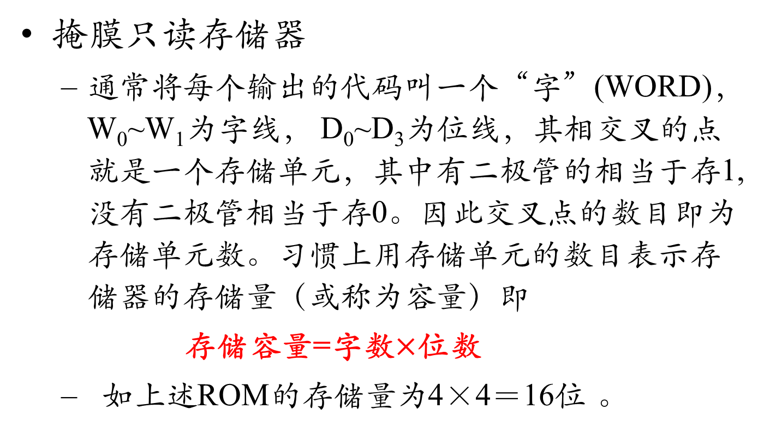
只读存储器（ROM）
掩膜只读存储器
通常将每个输出的代码叫一个“字”(WORD)， W₀~W₁为字线， D₀~D₃为位线，其相交叉的点就是一个存储单元，其中有二极管的相当于存1,没有二极管相当于存0。因此交叉点的数目即为存储单元数。习惯上用存储单元的数目表示存储器的存储量（或称为容量）即
存储容量=字数$×$位数
如上述ROM的存储量为4×4＝16位 。

Slide 19
只读存储器（ROM）
掩膜只读存储器
二极管ROM的电路结构简单，故集成度可以做得很高，可批量生产，价格便宜。
可以把ROM看成一个组合逻辑电路，每一条字线就是对应输入变量的最小项，而位线是最小项的或，故ROM可实现逻辑函数的与－或标准式。

Slide 20
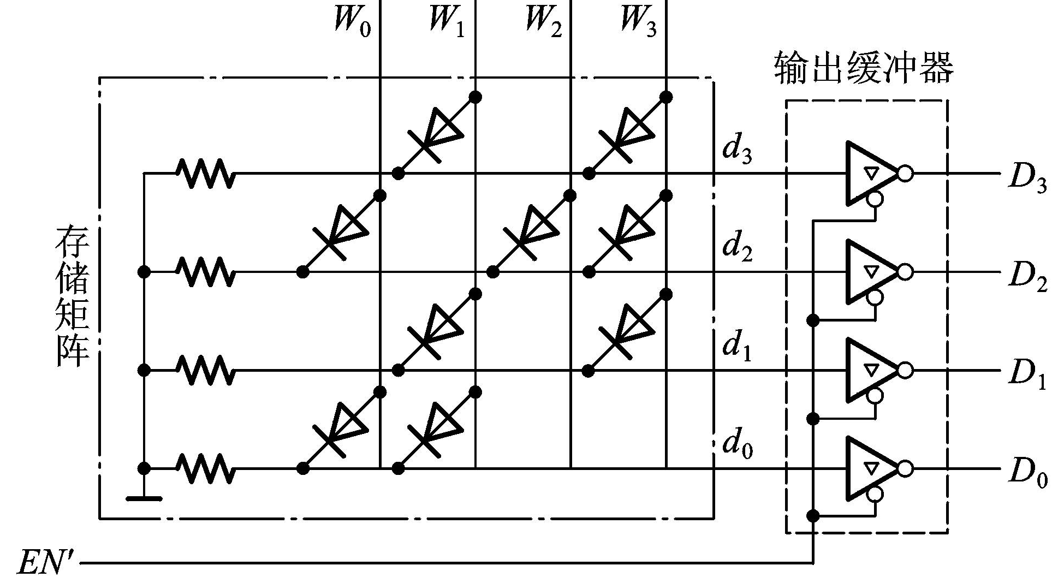
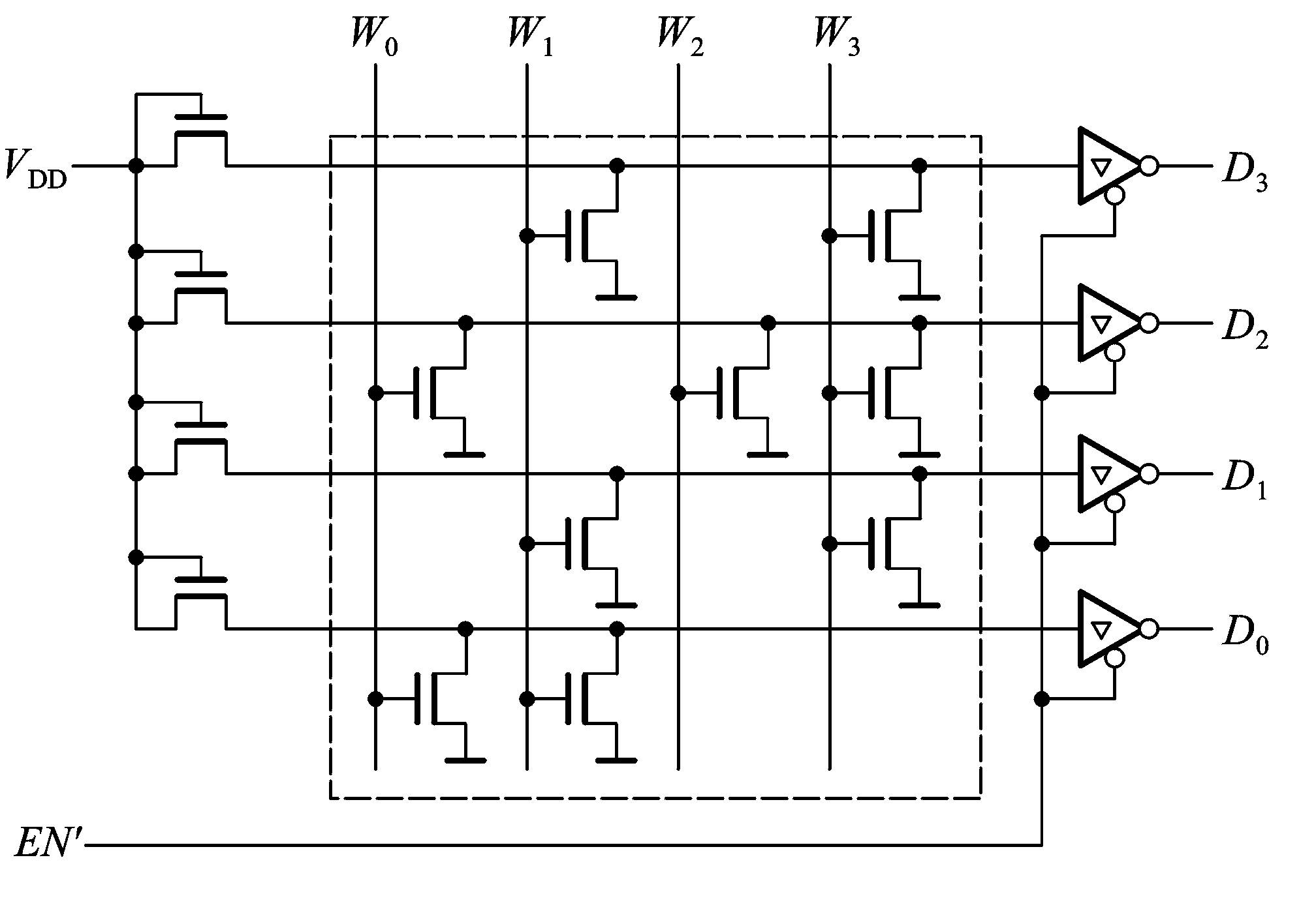
只读存储器（ROM）
掩膜只读存储器
存储的数据与二极管构成的存储矩阵相同
多为对称结构
用MOS管构成的存储矩阵

Slide 21
只读存储器（ROM）
掩膜只读存储器
特点
按用户要求专门设计，出厂时内部数据已固定
结构简单，价格便宜，非易失性

Slide 22
只读存储器（ROM）
可编程只读存储器（PROM）
总体结构与掩膜ROM一样
存储矩阵
地址译码器
输出电路
但在存储矩阵的所有交叉点上全部制作了存储元件，即相当于在所有存储单元中都存入了1

Slide 23
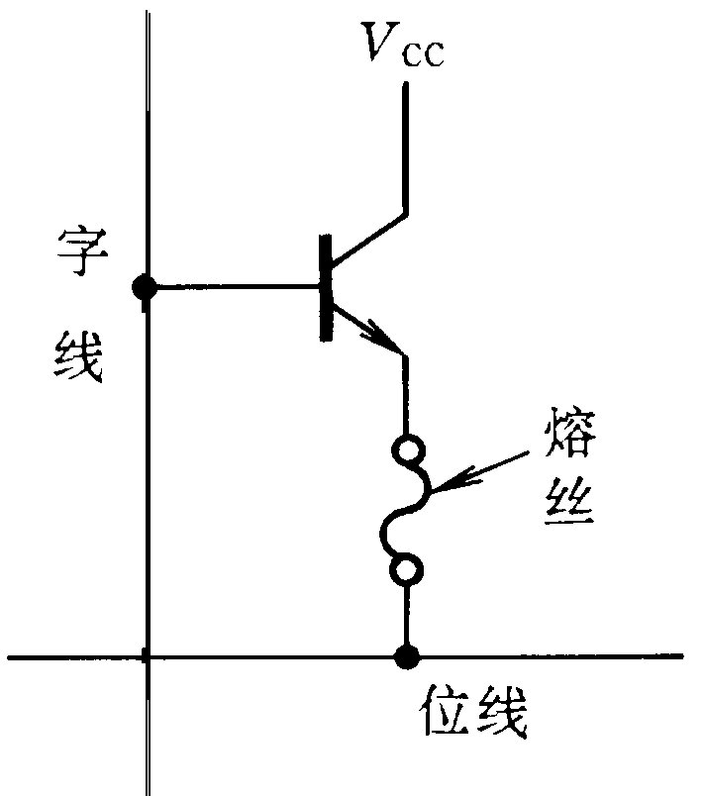
只读存储器（ROM）
可编程只读存储器（PROM）
熔丝型PROM存储单元
如图，三极管的be结接在字线和位线之间，相当于字线和位线之间的二极管。快速熔断丝接在发射极，当想写入0时，只要把相应的存储单元的熔断丝烧断即可。但只可编写一次。

Slide 24
只读存储器（ROM）
可编程只读存储器（PROM）
熔丝型PROM存储单元
反熔丝结构的PROM
连接点是绝缘连接件
未编程时，所有连接件均不导通
编程后，施加编程电压，绝缘被永久性击穿，连接点的两根导线被接通

Slide 25
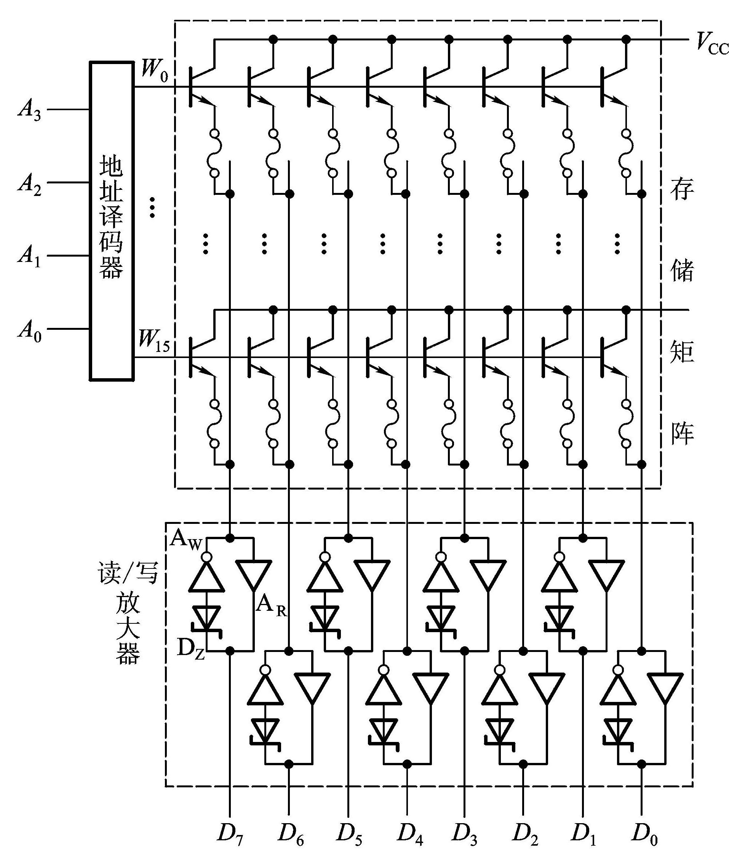
可编程只读存储器（PROM）
熔丝型PROM存储单元
16×8位的PROM结构原理图，
写入时，要使用编程器
PROM的内容一经写入以后，
就不可能修改了！
所以它只能写入一次！

Slide 26
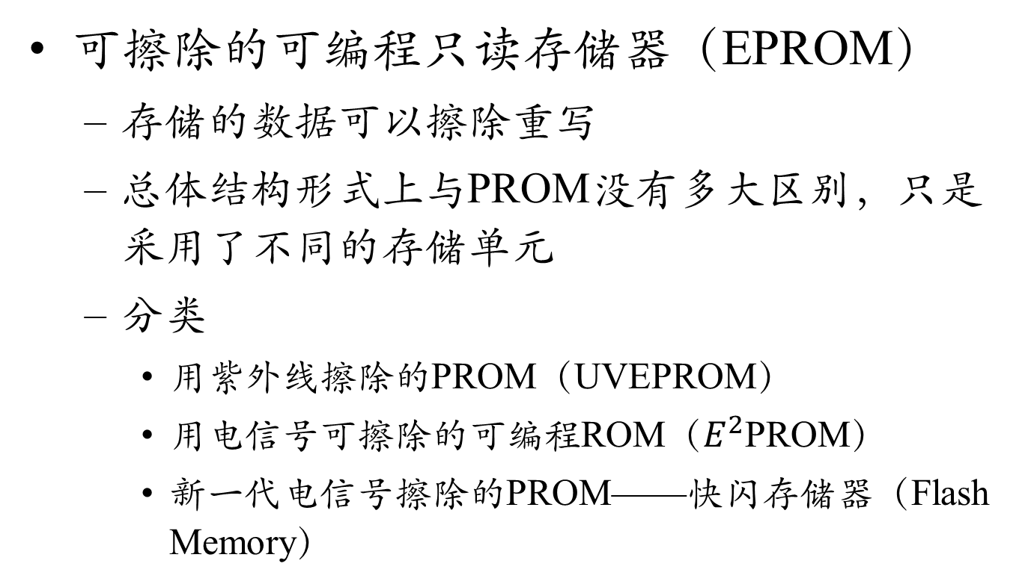
只读存储器（ROM）
可擦除的可编程只读存储器（EPROM）
存储的数据可以擦除重写
总体结构形式上与PROM没有多大区别，只是采用了不同的存储单元
分类
用紫外线擦除的PROM（UVEPROM）
用电信号可擦除的可编程ROM（$E^{2}$PROM）
新一代电信号擦除的PROM——快闪存储器（Flash Memory）

Slide 27
只读存储器（ROM）
可擦除的可编程只读存储器（EPROM）
用紫外线擦除的PROM（UVEPROM）
Ultra-Violet Erasable Programmable Read-Only Memory
采用叠栅注入MOS管(Stacked-gate Injunction Metal-Oxide-Semiconductor)作为存储单元

Slide 28
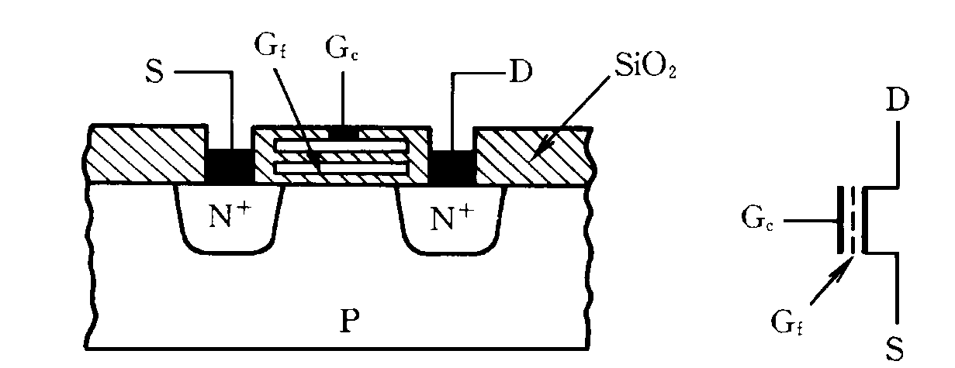
只读存储器（ROM）
EPROM（UVEPROM）
叠栅注入MOS管－SIMOS
下图为SIMOS的结构原理图和符号。它是一个N沟道增强型MOS管，有两个重叠的栅极－－控制栅G_{C}和浮置栅G_{f}。控制栅G_{C}用于控制读写，浮置栅G_{f}用于长期保存注入的电荷。

Slide 29
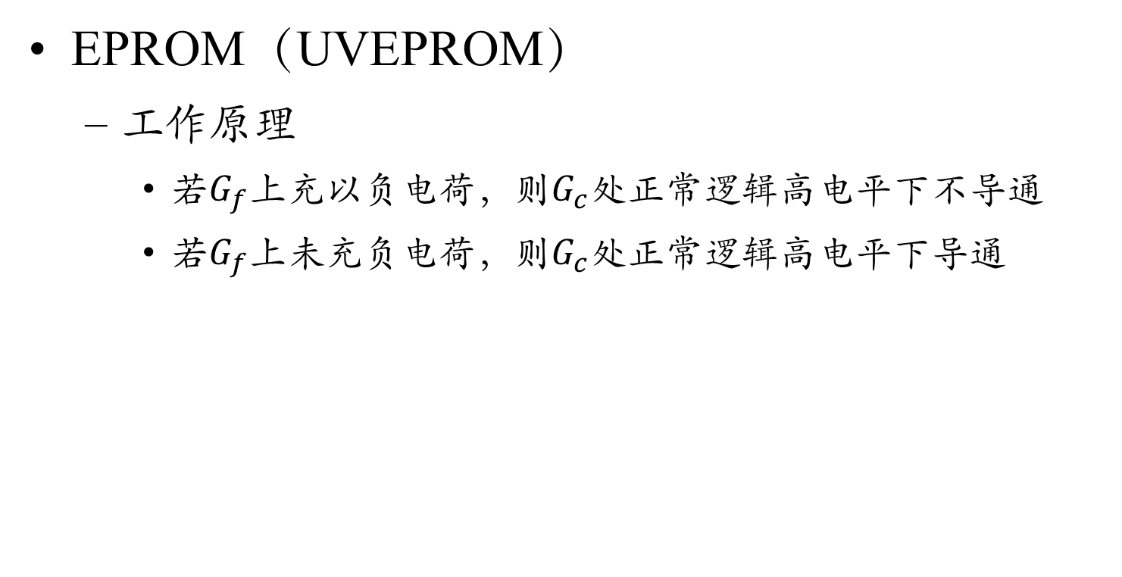
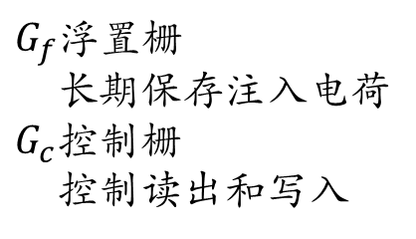
只读存储器（ROM）
EPROM（UVEPROM）
工作原理
若$G_{f}$上充以负电荷，则$G_{c}$处正常逻辑高电平下不导通
若$G_{f}$上未充负电荷，则$G_{c}$处正常逻辑高电平下导通
$G_{f}$浮置栅
长期保存注入电荷
$G_{c}$控制栅
控制读出和写入

Slide 30
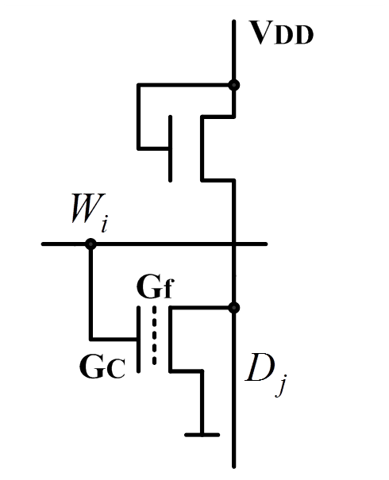
只读存储器（ROM）
EPROM（UVEPROM）
工作原理
右图为SIMOS管构成的存储单元
当写入1时，首先应在漏-源之间加
较高的电压(20V~25V)，发生雪崩击穿，
同时在控制栅上加高压脉冲(25V/50ms)，在栅极电场的作
用下，在Gf上注入电荷，此时，Gc上加正常高电平时，
SIMOS管截止，Dj=1；若Gf上未注入电荷， Gc上加正常
高电平时，SIMOS管导通，Dj=1。即写1的操作就是对Gf
的充电操作。

Slide 31
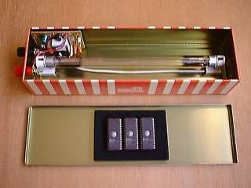
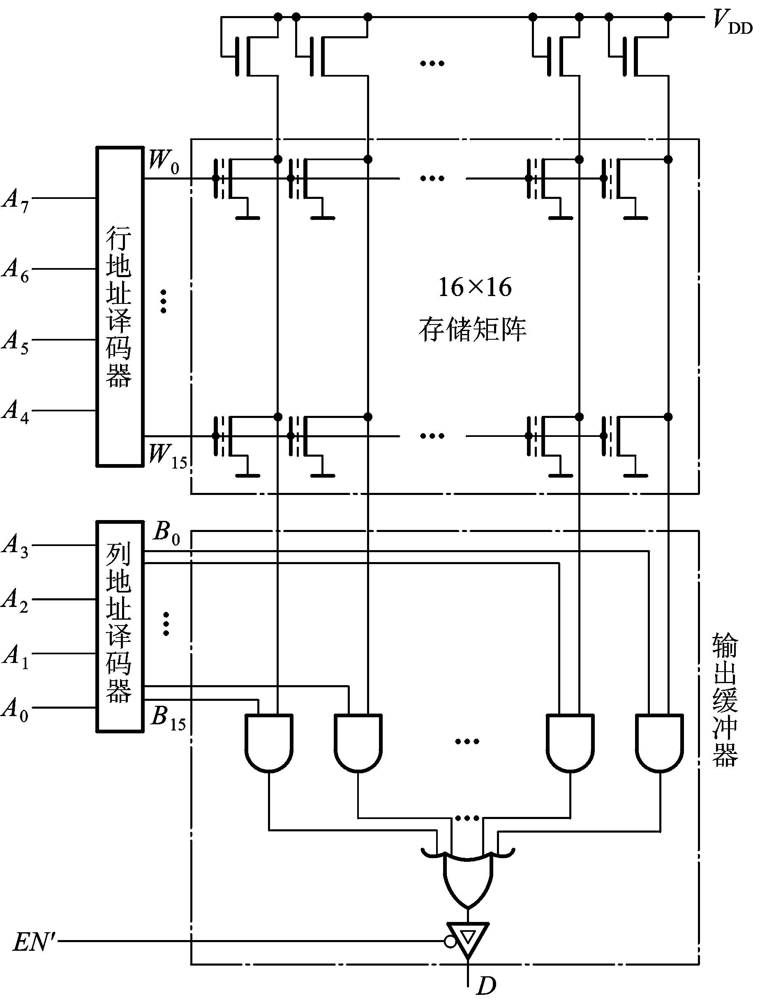
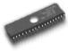
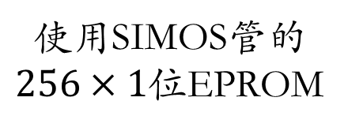
EPROM（UVEPROM）
缺点：擦除操作复杂，擦写速度慢
使用SIMOS管的
$256×1$位EPROM

Slide 32
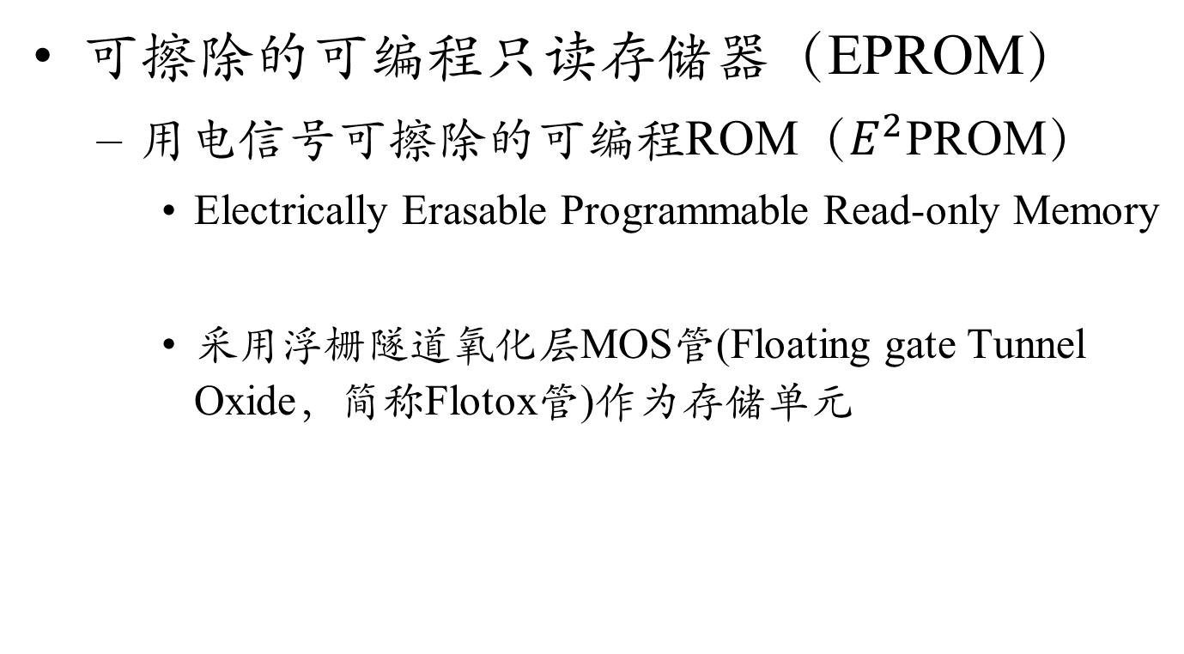
只读存储器（ROM）
可擦除的可编程只读存储器（EPROM）
用电信号可擦除的可编程ROM（$E^{2}$PROM）
Electrically Erasable Programmable Read-only Memory
采用浮栅隧道氧化层MOS管(Floating gate Tunnel Oxide，简称Flotox管)作为存储单元

Slide 33
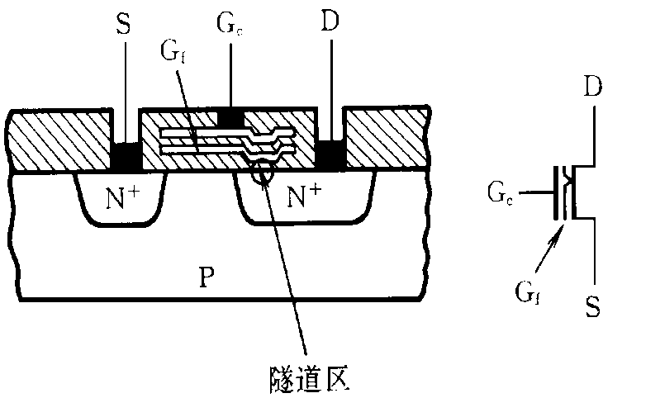
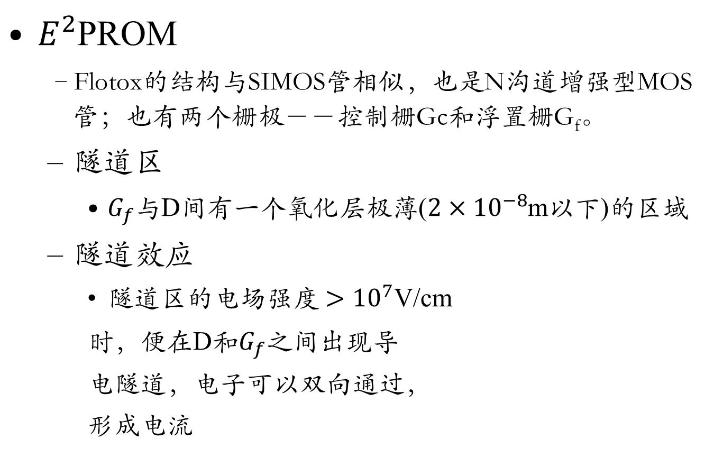
只读存储器（ROM）
$E^{2}$PROM
Flotox的结构与SIMOS管相似，也是N沟道增强型MOS管；也有两个栅极－－控制栅Gc和浮置栅G_{f}。
隧道区
$G_{f}$与D间有一个氧化层极薄($2×{10}^{−8}$m以下)的区域
隧道效应
隧道区的电场强度 $>{10}^{7}$V/cm
时，便在D和$G_{f}$之间出现导
电隧道，电子可以双向通过，
形成电流

Slide 34
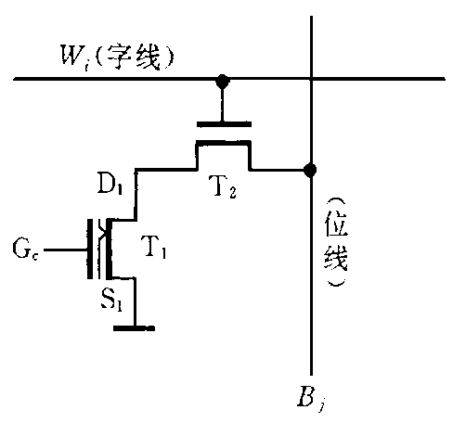
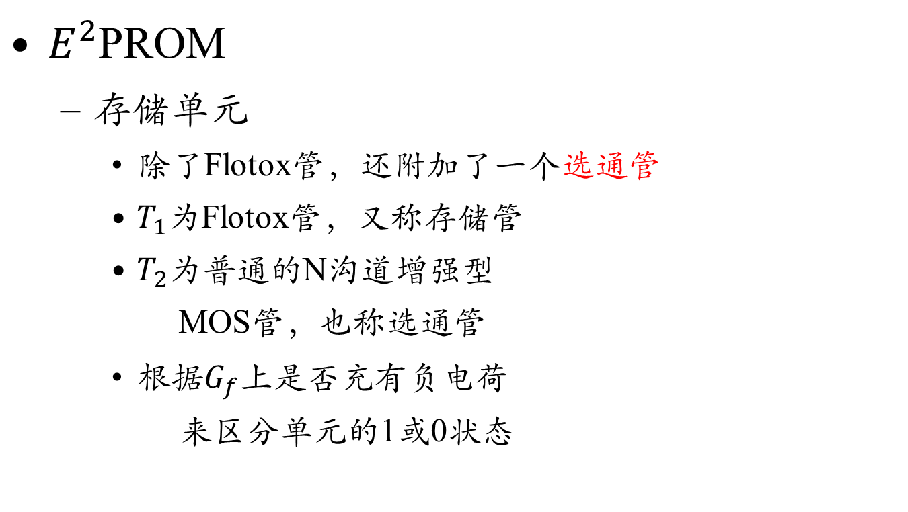
只读存储器（ROM）
$E^{2}$PROM
存储单元
除了Flotox管，还附加了一个选通管
$T_{1}$为Flotox管，又称存储管
$T_{2}$为普通的N沟道增强型
MOS管，也称选通管
根据$G_{f}$上是否充有负电荷
来区分单元的1或0状态

Slide 35
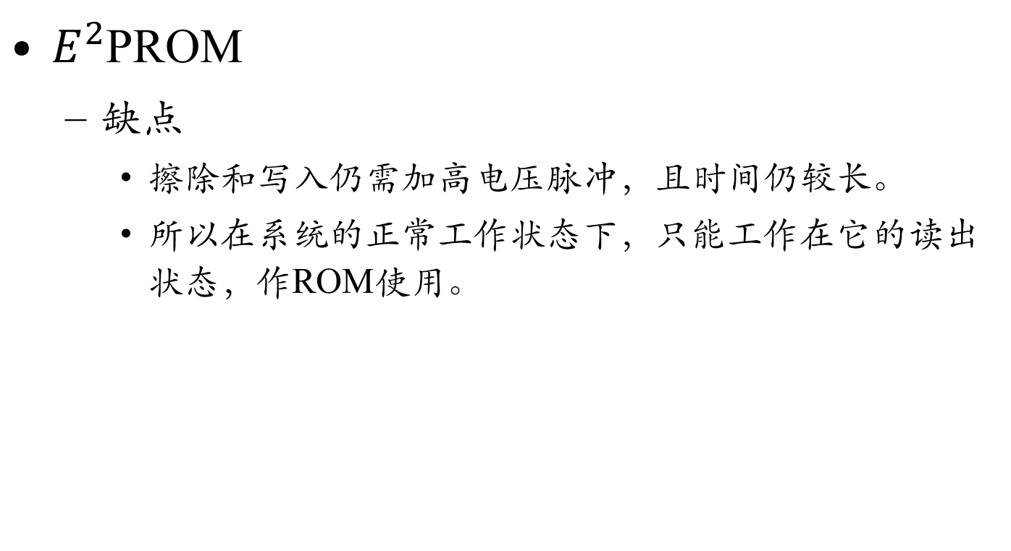
只读存储器（ROM）
$E^{2}$PROM
缺点
擦除和写入仍需加高电压脉冲，且时间仍较长。
所以在系统的正常工作状态下，只能工作在它的读出状态，作ROM使用。

Slide 36
只读存储器（ROM）
可擦除的可编程只读存储器（EPROM）
快闪存储器（Flash Memory）
结构
与EPROM中的SIMOS管极为相似。
区别是浮置栅与衬底间氧化层的厚度在EPROM中30~40nm，快闪存储器中10~15nm。
浮栅与源区重叠的部分由源区的横向扩散形成，面积小，因而浮置栅-源区间的电容要比浮置栅-控制栅间的电容小得多。当控制栅和源极间加电压时，大部分电压都降在浮置栅与源极之间的电容上。

Slide 37
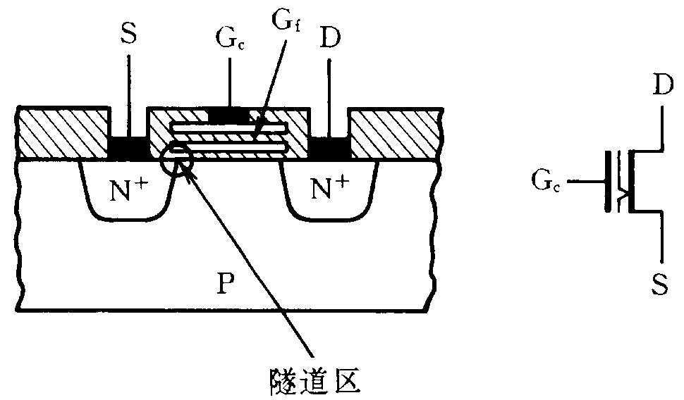
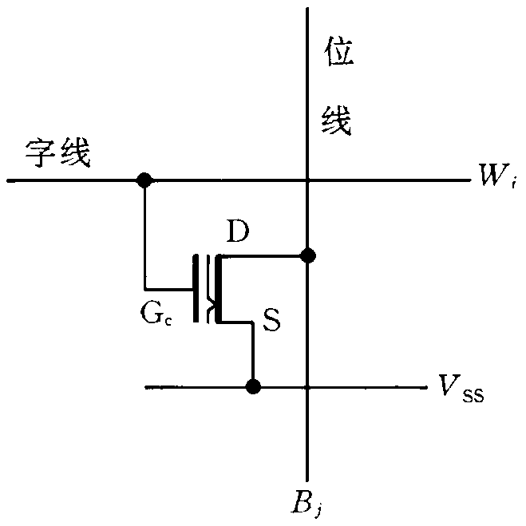
只读存储器（ROM）
Flash Memory
存储单元
为了提高集成度，由一只单管组成，省去了选通管
叠栅MOS管
存储单元

Slide 38
浮栅存储单元
MOS 管: 1 fixed threshold voltage
Flash memory cell: V_{T} can be changed by program/erase
MOS transistor
Floating gate transistor
I_{d}
I_{d}
programming
erasing
V_{gs}
V_{gs}
V_{T}

Slide 39
Flash Memory features
10x better endurance
Fast read (~100 ns)
Slow write (~10 μs)
Used for Code
Smaller cell size
Slow read (~1 μs)
Faster write (~1 μs)
Used for Data

Slide 40
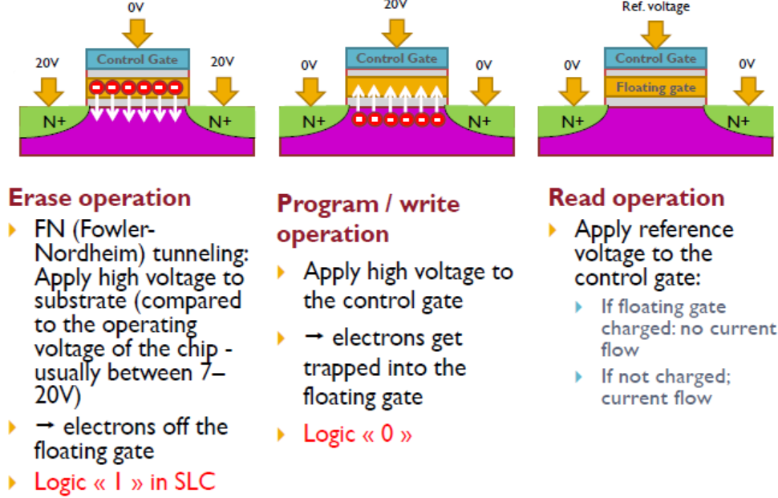
Flash Memory Operation

Slide 41
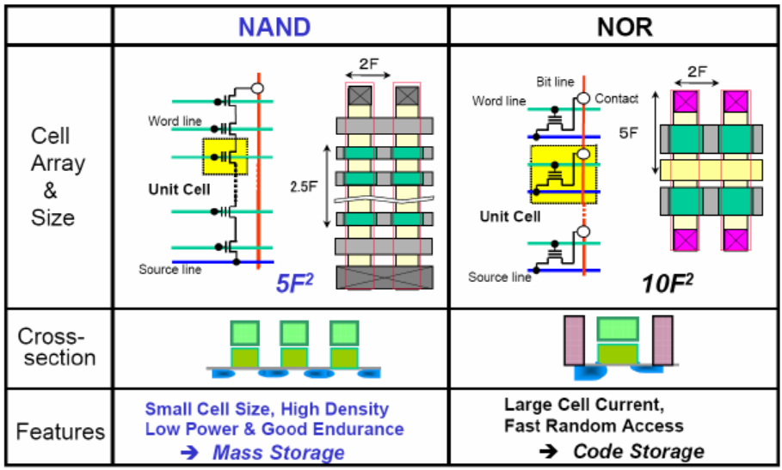
Flash Memory features

Slide 42
Flash Memory Comparison
NOR (Code Executable in Place like Memory)
Fast read and slow write
NAND (Data-storage)
Fast write and lower cost
 | Flash Type | Performance | Application
Code Storage | NOR -Intel/Sharp -AMD/Fujitsu/Toshiba | Important: -High Random Access -Byte Programming Acceptable: -Slow Programming -Slow Erasing | Program Storage Cellular Phone DVD, Set TOP Box for BIOS
File Storage | NAND -Samsung/Thoshiba | Important: -High Sped Programming -High Speed Erasing -High Speed Serial Read Acceptable: -Slow Random Access | Small form factor -Digital Still Camera Silicon Audio, PDA Mass storage as Silicon Disk-Drive

Slide 43
半导体存储器
概述
只读存储器（ROM）
随机存储器（RAM）
存储器容量的扩展
用存储器实现组合逻辑函数

Slide 44
随机存储器（RAM）
也称随机读/写存储器，简称RAM
特点
可以随时从任何一个指定地址读出数据
可以随时将数据写入任何一个指定的存储单元
优点：读、写方便，使用灵活
缺点：数据易失性
分类
静态随机存储器SRAM
*动态随机存储器DRAM

Slide 45
随机存储器（RAM）
静态随机存储器SRAM
结构
存储矩阵
许多存储单元排列而成，每个存储单元能存储1位二值数据，在译码器和读/写电路的控制下，既可以写入1或0，又可以将存储的数据读出。
地址译码器
行地址译码器
列地址译码器
读/写控制电路（输入/输出电路）

Slide 46
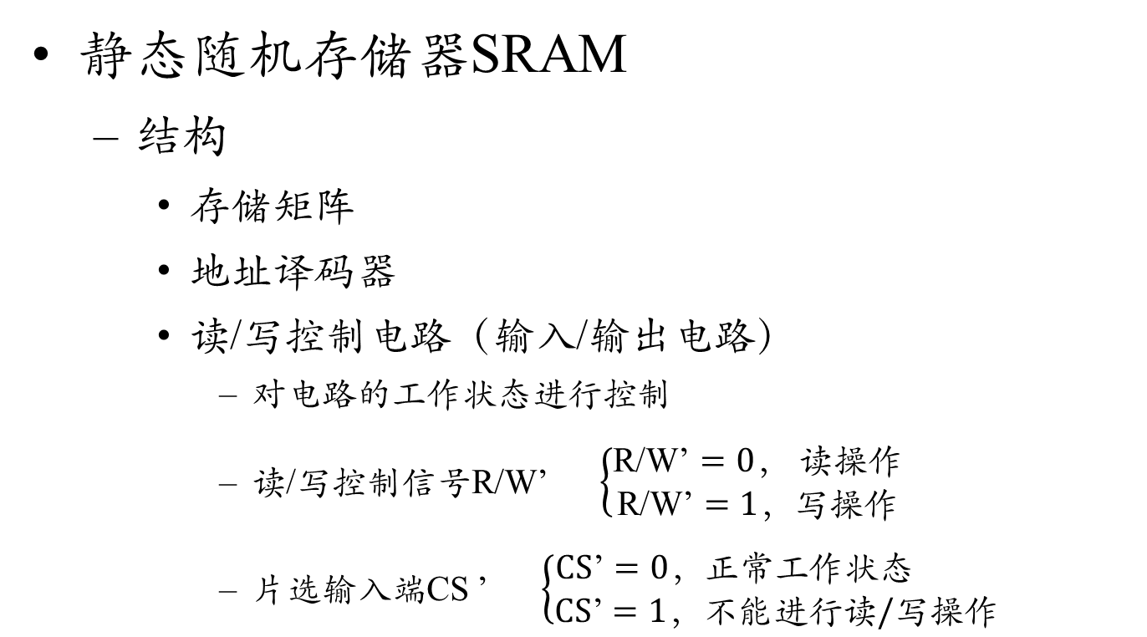
随机存储器（RAM）
静态随机存储器SRAM
结构
存储矩阵
地址译码器
读/写控制电路（输入/输出电路）
对电路的工作状态进行控制
读/写控制信号R/W’ $\left\{\begin{aligned}\text{R}\text{/}\text{W}\text{’}=0， 读操作 \\ \text{R}\text{/}\text{W}\text{’}=1，写操作\end{aligned}\right.$
片选输入端CS ’ $\left\{\begin{aligned}\text{CS}\text{’}=0，正常工作状态 \\ \text{CS}\text{’}=1，不能进行读/写操作\end{aligned}\right.$

Slide 47
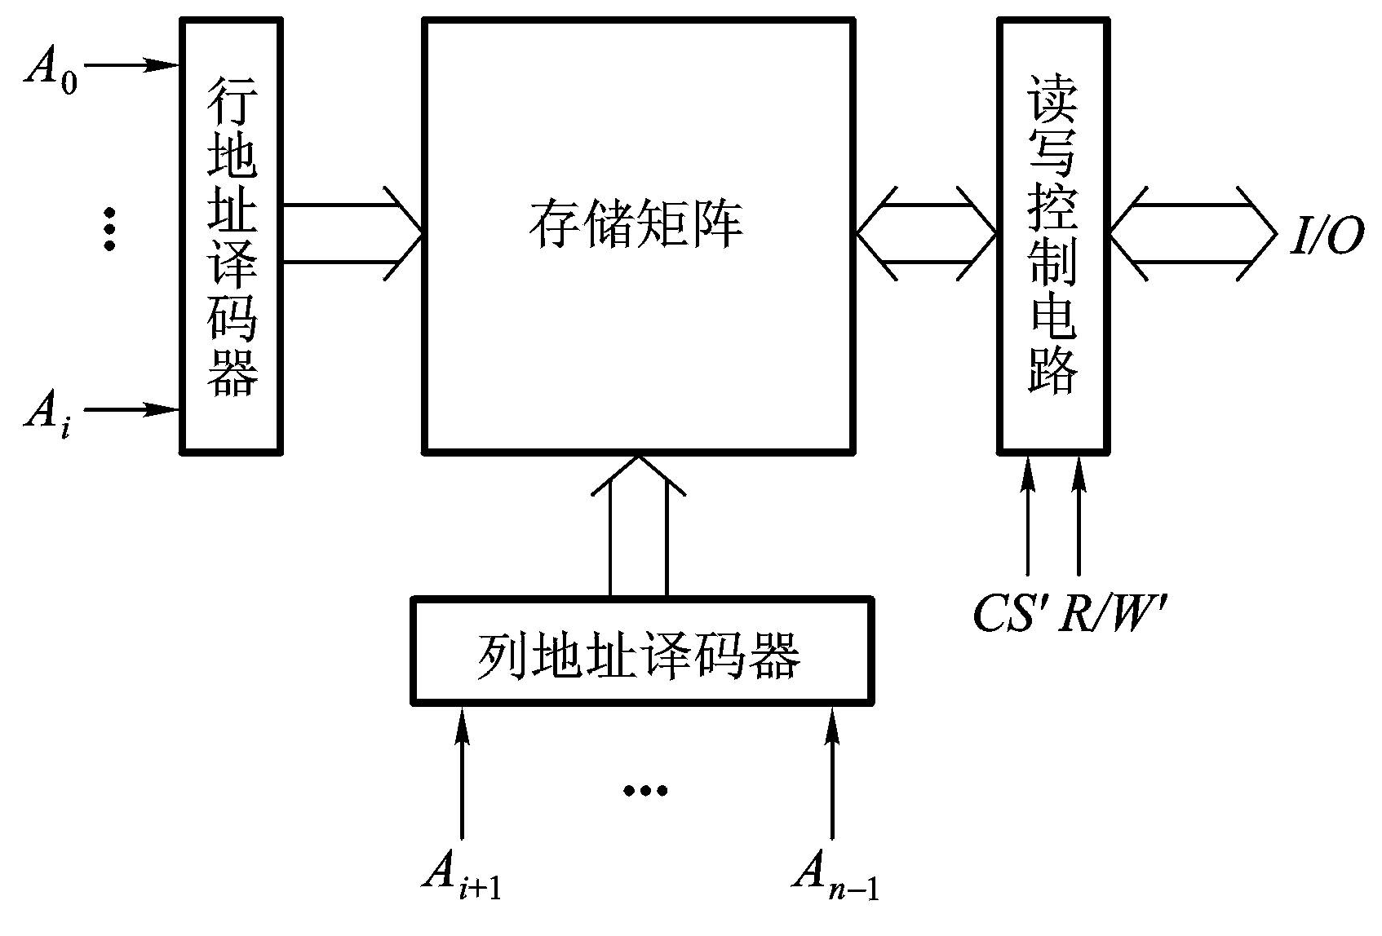
随机存储器（RAM）
**总之，一个RAM有三组线：
①地址线是单向的，它传送地址码(二进制)，以便按地址访问存储单元。
②数据线是双向的，它将数据码(二进制数)送入存储矩阵或从存储矩阵读出。
③读/写控制线传送读（写）命令，即读时不写，写时不读。
双向箭头表示一组可
双向传输数据的导线，
它所包含的导线的数
目等于并行输入/输
出数据的位数
静态随机存储器SRAM

Slide 48
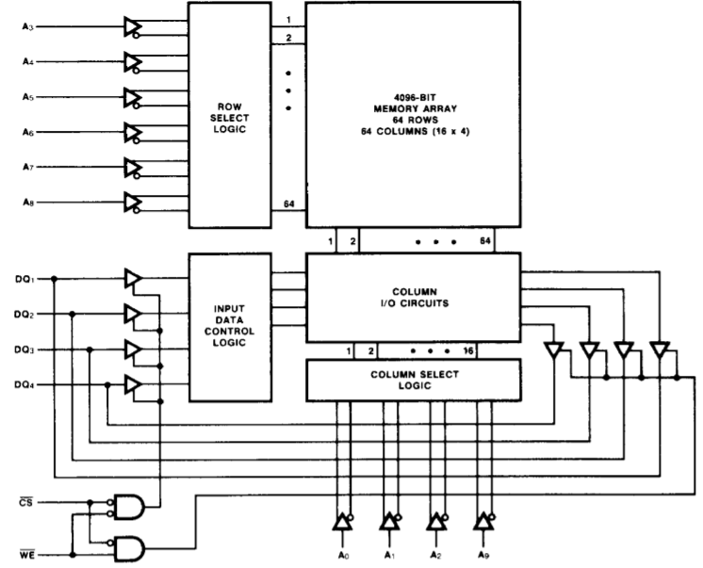
随机存储器（RAM）
静态随机存储器SRAM
2114的结构框图

Slide 49
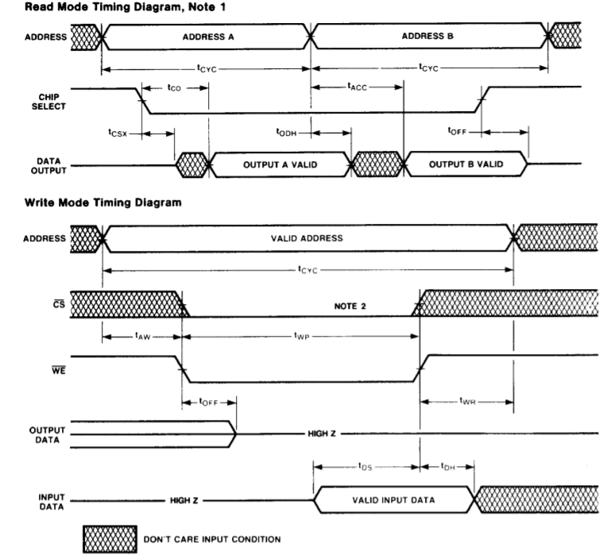
静态随机存储器（SRAM）

Slide 50
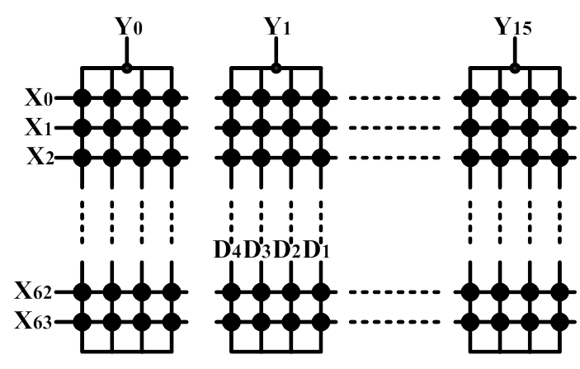
随机存储器（RAM）
逻辑符号
静态随机存储器SRAM
存储单元：64×64＝4096个存储单元，排列成64行和64列的矩阵。
每个存储单元都是由6个NMOS管组成
如：A₃~A₀=0001,A₈~A₃=111110时，则Y₁=1,X₆₂=1,这样可对它们交点D₄~D₁进行读写操作。

Slide 51
随机存储器（RAM）
逻辑符号
静态随机存储器SRAM
地址译码器：10根地址线A₀~A₉，分2组，6根行地址输入线A₈~A₃加到行地址译码器上，其输出为2⁶＝64根行地址输出线X₀～X₆₃；4根列地址输入线A₂～A₀、A₉加到列地址译码器上，译出2⁴=16列地址输出线，其输出信号从已选中一行里挑出要读写的4个存储单元，即每个字线包含4位I/O₁~ I/O₄。

Slide 52
随机存储器（RAM）
逻辑符号
静态随机存储器SRAM
I/O₁~ I/O₄：数据输入端也是数据读出端。
读/写操作是由 R/W′ 和 CS′ 控制的。
当 CS′ ＝0， R/W′ ＝1时，为读出状态，存储矩阵地数据被读出，数据从I/O₁~ I/O₄输出。当CS′ ＝0, R/W′ ＝0时，执行写入操作， I/O₁~ I/O₄上的数据写入到存储矩阵中。
若CS′ ＝1 ，则所有的I/O端都处于禁止状态，将存储器内部电路与外部连线隔离，此时可以直接把I/O₁~ I/O₄与系统总线相连，或将多片2114的输入/输出端并联使用。

Slide 53
随机存储器（RAM）
静态随机存储器SRAM
静态存储单元
SR锁存器+门控管
靠锁存器的自保功能存储数据

Slide 54
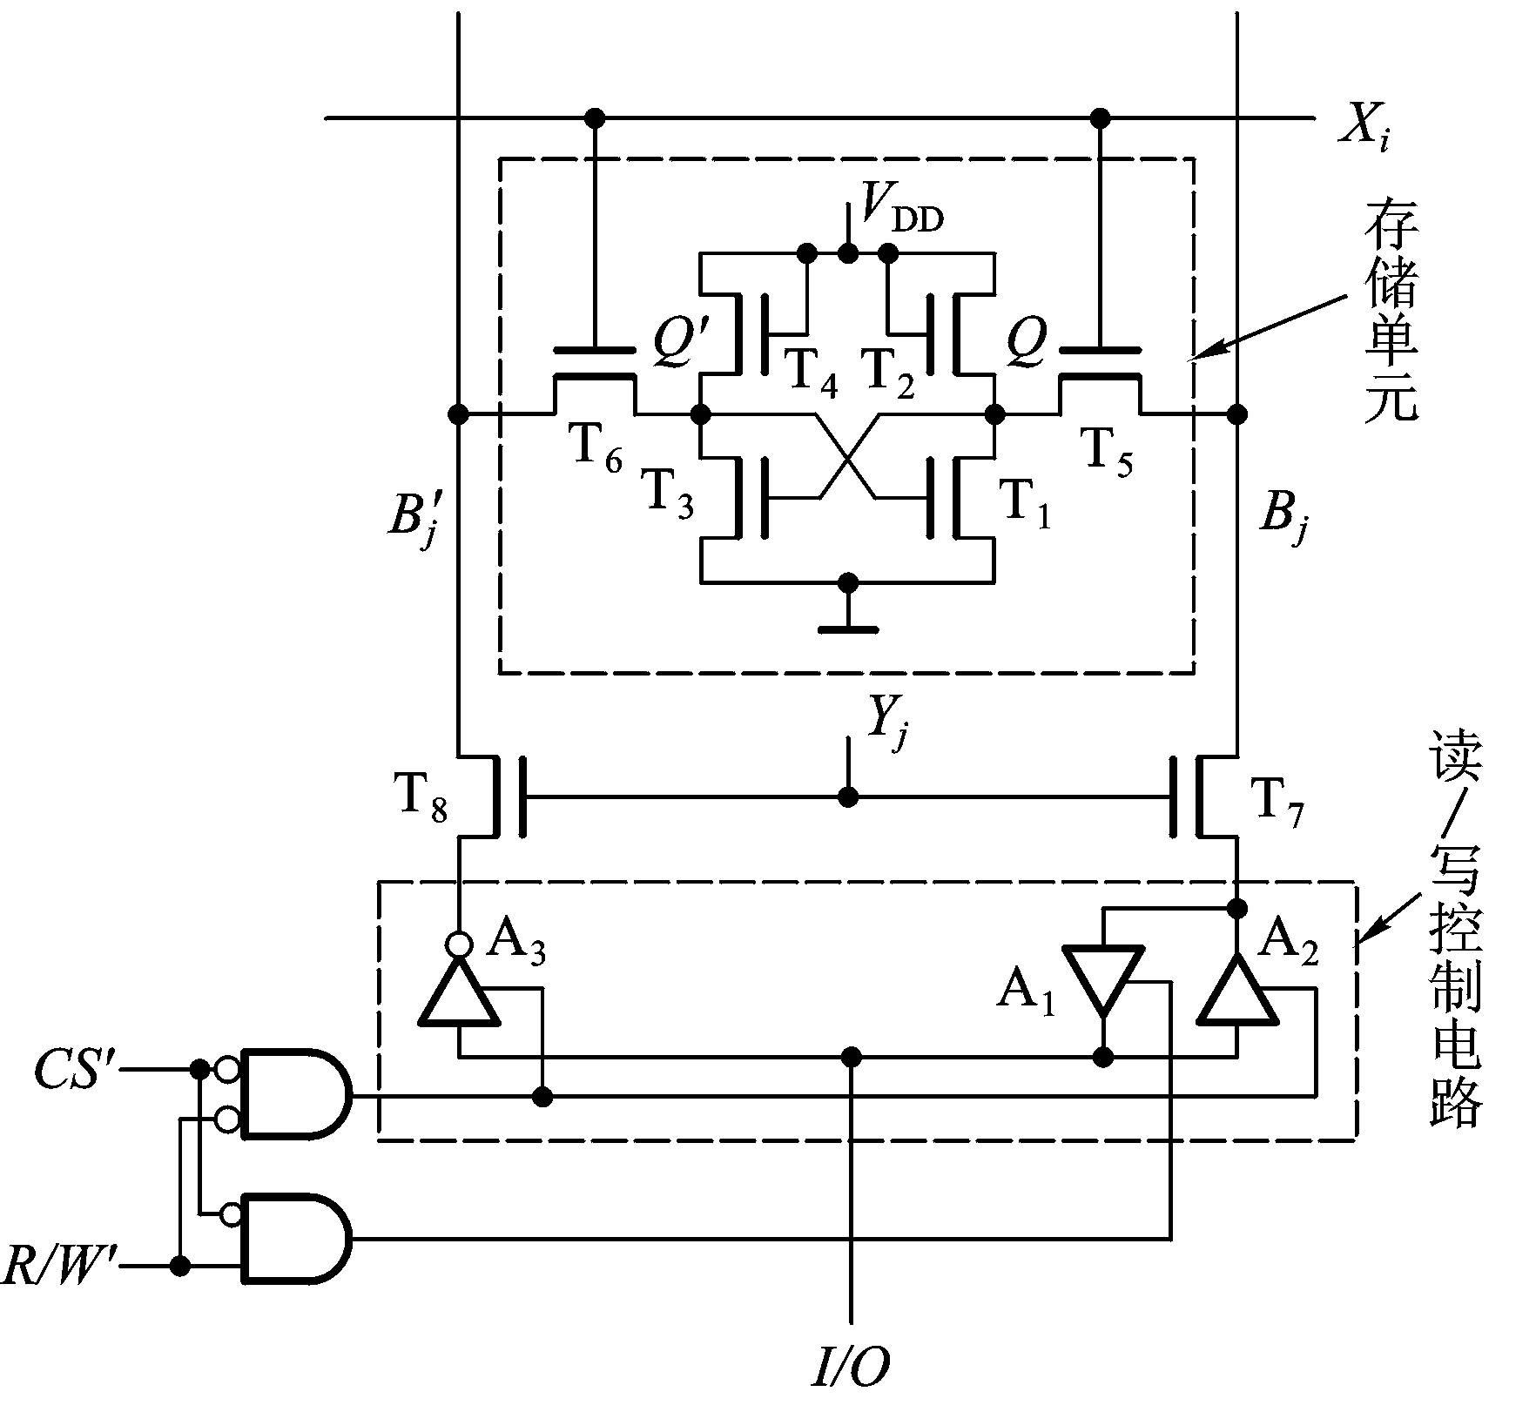
6只N沟道增强型MOS管组成的静态存储单元

Slide 55
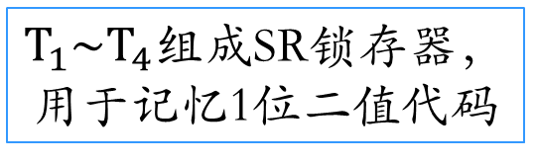
$T_{1}\sim T_{4}$组成SR锁存器，用于记忆1位二值代码

Slide 56
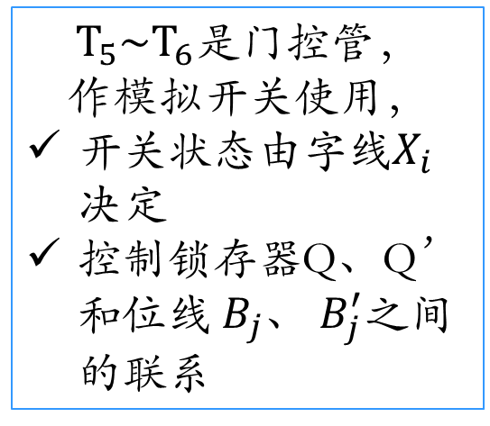
$T_{5}\sim T_{6}$是门控管，
作模拟开关使用，
开关状态由字线$X_{i}$决定
控制锁存器Q、Q’和位线$B_{j}$、$B_{j}^{′}$之间的联系

Slide 57
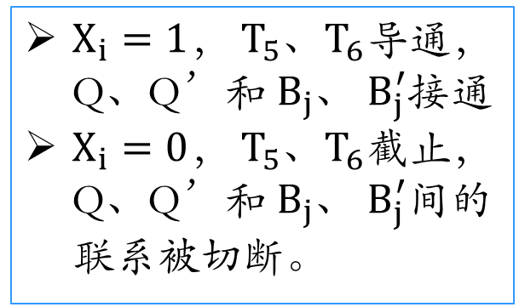
$X_{i}=1$，$T_{5}、T_{6}$导通，Q、Q’和$B_{j}$、$B_{j}^{′}$接通
$X_{i}=0$，$T_{5}、T_{6}$截止，Q、Q’和$B_{j}$、 $B_{j}^{′}$间的联系被切断。

Slide 58
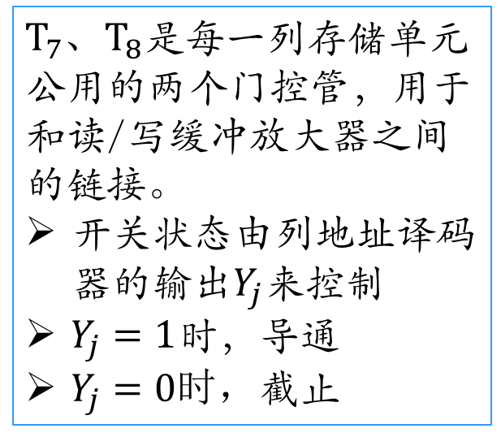
$T_{7}、T_{8}$是每一列存储单元公用的两个门控管，用于和读/写缓冲放大器之间的链接。
开关状态由列地址译码器的输出$Y_{j}$来控制
$Y_{j}=1$时，导通
$Y_{j}=0\text{时，}$截止

Slide 59
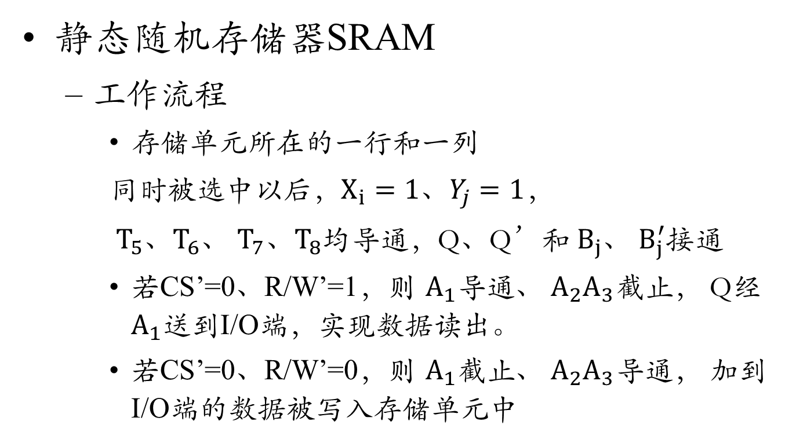
随机存储器（RAM）
静态随机存储器SRAM
工作流程
存储单元所在的一行和一列
同时被选中以后，$X_{i}=1、Y_{j}=1，$
$T_{5}、T_{6}$、$T_{7}、T_{8}$均导通，Q、Q’和$B_{j}$、 $B_{j}^{′}$接通
若CS’=0、R/W’=1，则$A_{1}导通$、$A_{2}A_{3}$截止，Q经$A_{1}$送到I/O端，实现数据读出。
若CS’=0、R/W’=0，则$A_{1}截止$、$A_{2}A_{3}$导通，加到I/O端的数据被写入存储单元中

Slide 60
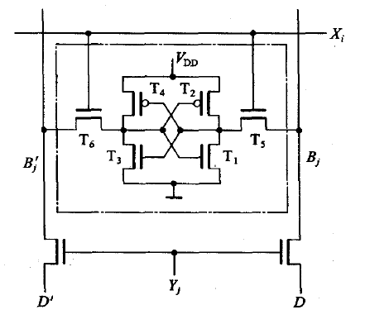
6只CMOS静态存储单元
P沟道MOS管
特点：功耗低；
降低电源电压状态下保存数据

Slide 61
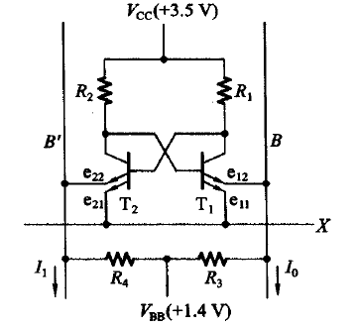
随机存储器（RAM）
静态随机存储器SRAM
MOS型SRAM
双极型SRAM
射极读/写存储单元
集电极读/写存储单元
集成注入逻辑存储单元
双极型RAM的静态存储单元

Slide 62
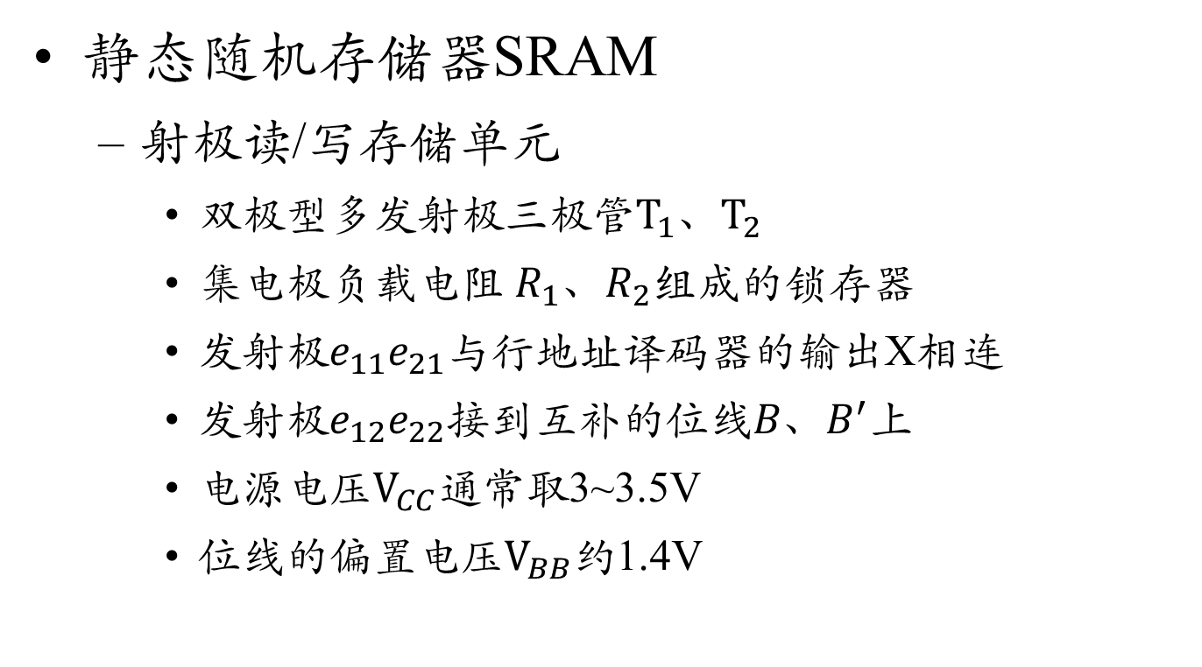
随机存储器（RAM）
静态随机存储器SRAM
射极读/写存储单元
双极型多发射极三极管$T_{1}、T_{2}$
集电极负载电阻$R_{1}、R_{2}$组成的锁存器
发射极$e_{11}e_{21}$与行地址译码器的输出X相连
发射极$e_{12}e_{22}接到互补的位线B、B^{′}上$
电源电压$V_{CC}$通常取3~3.5V
位线的偏置电压$V_{BB}$约1.4V

Slide 63
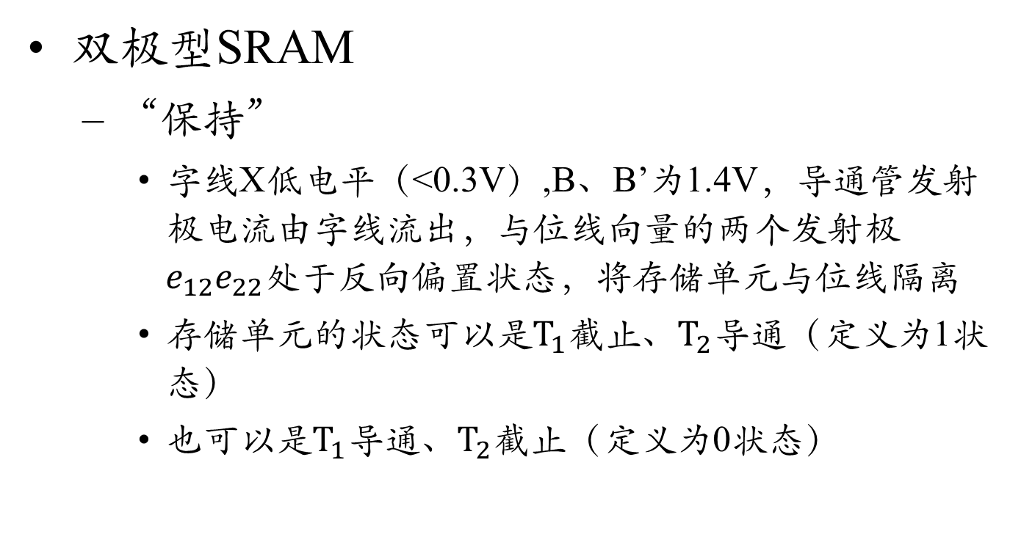
随机存储器（RAM）
双极型SRAM
“保持”
字线X低电平（<0.3V）,B、B’为1.4V，导通管发射极电流由字线流出，与位线向量的两个发射极$e_{12}e_{22}$处于反向偏置状态，将存储单元与位线隔离
存储单元的状态可以是$T_{1}截止、T_{2}导通$（定义为1状态）
也可以是$T_{1}导通、T_{2}截止$（定义为0状态）

Slide 64
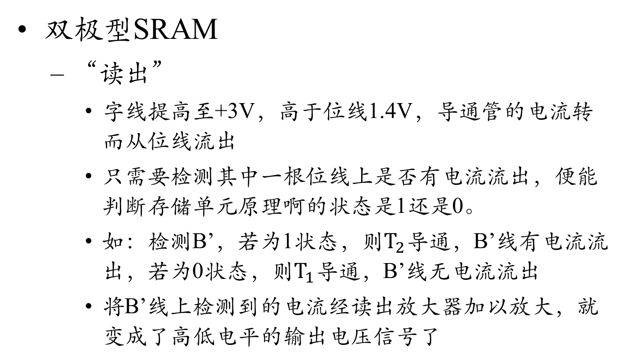
随机存储器（RAM）
双极型SRAM
“读出”
字线提高至+3V，高于位线1.4V，导通管的电流转而从位线流出
只需要检测其中一根位线上是否有电流流出，便能判断存储单元原理啊的状态是1还是0。
如：检测B’，若为1状态，则$T_{2}导通$，B’线有电流流出，若为0状态，则$T_{1}导通$，B’线无电流流出
将B’线上检测到的电流经读出放大器加以放大，就变成了高低电平的输出电压信号了
非破坏性读出

Slide 65
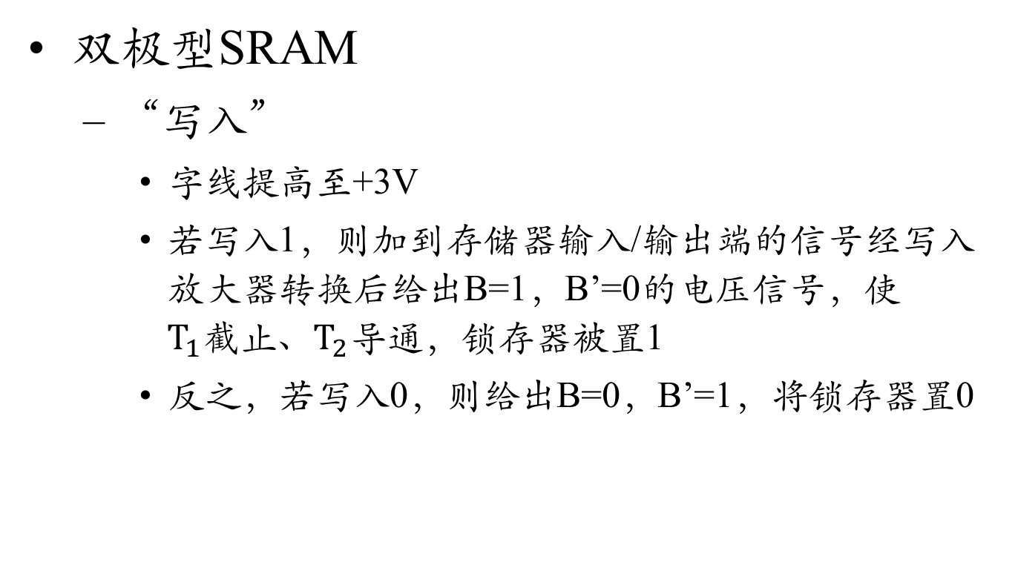
随机存储器（RAM）
双极型SRAM
“写入”
字线提高至+3V
若写入1，则加到存储器输入/输出端的信号经写入放大器转换后给出B=1，B’=0的电压信号，使$T_{1}截止、T_{2}导通$，锁存器被置1
反之，若写入0，则给出B=0，B’=1，将锁存器置0

Slide 66
随机存储器（RAM）
*动态随机存储器DRAM
原理
MOS管栅极电容可以存储电荷
需辅以刷新必要的控制电路
存储单元
三管电路或四管电路
优：外围控制电路简单，读出信号大
缺：电路结构不够简单，集成度低
单管存储单元
外围电路复杂，但能提高集成度

Slide 67
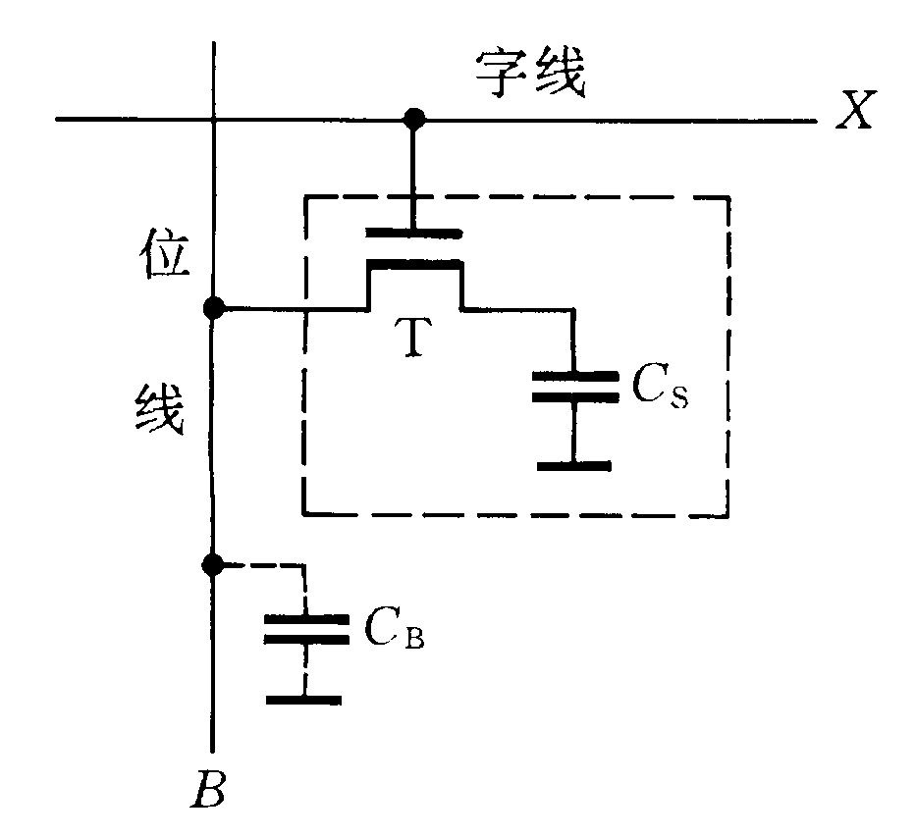

随机存储器（RAM）
*动态随机存储器DRAM
存储单元
N沟道增强型MOS管T
电容$C_{S}$
单管动态MOS存储单元

Slide 68

随机存储器（RAM）
*动态随机存储器DRAM
写
字线给出高电平，使T导通，位线上的数据便经过T存入$C_{S}$中
读
字线给出高电平，使T导通。$C_{S}$经T想威线上的电容$C_{B}$提供电荷，使位线获得读出的信号电平。（位线读出的电压信号很小）
破坏性读出，故需要设置灵敏的读出放大器

Slide 69
随机存储器（RAM）
*动态随机存储器DRAM
灵敏恢复/读出放大器
位置
每根位线上都接有灵敏恢复/读出放大器
作用
将读出信号加以放大
将存储单元里原来存储的信号恢复
每次读出数据的同时也完成了对存储单元原来所存数据的刷新

Slide 70


随机存储器（RAM）
*动态随机存储器DRAM
灵敏恢复/读出放大器
结构
由$T_{1}\sim T_{4}$组成的锁存器、
控制管$T_{5}$、$T_{6}$、$T_{7}$
一个输出端与位线B和
存储单元相连
另一个输出端接在一个
虚单元上
虚单元的存储电容$C_{F}$上存入一个介于高低电平之间的参考$电平V_{R}$

Slide 71

随机存储器（RAM）
*动态随机存储器DRAM
DRAM的总体结构
大多采用1位输入、1位输出和地址分时输入的方式

Slide 72
随机存储器（RAM）
*动态随机存储器DRAM
DRAM的总体结构
存储矩阵
行、列排列。为了压缩规模，常划分为若干块。
地址译码器
采用地址分时输入时，地址代码分两次从同一组引脚输入
两个时钟信号RAS’和CAS’进行控制
输入/输出电路

Slide 73

随机存储器（RAM）
*动态随机存储器DRAM
DRAM的总体结构
存储矩阵被分为(1)(2)两个128行、256列的矩阵
先令RAS’=0，输入地址代码的$A_{0}\sim A_{7}$；后令CAS’=0，输入地址代码$A_{8}$~ $A_{15}。$
$A_{0}\sim A_{6}$被送到行地址译码器并被锁存，$A_{7}$送入对应的寄存器。行地址译码器的输出同时从存储矩阵(1)和存储矩阵(2)各选中一行存储单元，然后再由$A_{7}$通过输入/输出电路从两行中选出一行。

Slide 74

随机存储器（RAM）
*动态随机存储器DRAM
DRAM的总体结构
$A_{8}$~ $A_{15}$被送往列地址译码器，列地址译码器的输出从256列中选中一列。
当WE’=1时，进行读操作，被输入地址代码选中单元中的数据经过输出锁存器、输出三态缓冲器到达数据输出端$D_{OUT}$。
当WE’=0时，进行写操作，加到数据输入端$D_{IN}$的数据经过输入缓冲器写入输入地址指定的单元中去。

Slide 75
半导体存储器
概述
只读存储器（ROM）
随机存储器（RAM）
存储器容量的扩展
用存储器实现组合逻辑函数

Slide 76
存储器容量的扩展
当使用一片ROM或RAM器件不能满足对存储容量的需求时，则需要将若干片ROM或RAM组合起来，构成更大容量的存储器。
存储容量的扩展方式有两种：
位扩展方式
字扩展方式

Slide 77

存储器容量的扩展
位扩展方式
适用情况
每一片ROM或RAM的字数已经够用，而每个字的位数不够用
连接方法
【例】用8片$1024×1$位RAM接成$1024×8$位RAM
（ROM无读/写控制端R/W’，其余引出端连接方法和RAM完全相同）

Slide 78

存储器容量的扩展
位扩展方式
连接方法
将所有地址线、R/W’、CS’分别并联
每一片I/O端作为整个RAM输入/输入端的一位
总的存储容量为每一片存储容量的8倍

Slide 79

存储器容量的扩展
字扩展方式
适用情况
每一片存储器的数据位数已经够用，而字数不够用
连接方法
【例】用4片$256×8$位RAM接成$1024×8$位RAM
1024个地址，故需增加两位地址代码$A_{8}$、$A_{9}$

Slide 80

存储器容量的扩展
字扩展方式
连接方法
解：
1024×8 RAM

Slide 81
存储器容量的扩展
字扩展方式
地址分配
(3)
(2)
(4)

Slide 82


存储器容量的扩展
$$A_{9}$$ | $$A_{8}$$ | $$y_{0}’$$ | $$y_{1}’$$ | $$y_{2}’$$ | $$y_{3}’$$
0 | 0 | 0 | 1 | 1 | 1
0 | 1 | 1 | 0 | 1 | 1
1 | 0 | 1 | 1 | 0 | 1
1 | 1 | 1 | 1 | 1 | 0
字扩展方式
连接方法
将地址线$A_{0}\sim A_{7}$、R/W’ 分别并联
将新增的两位地址代码$A_{8}$、$A_{9}$用2线-4线译码器译成$y_{0}’$、$y_{1}’$、$y_{2}’$、$y_{3}’$的低电平，而后控制4个CS’端
由于每一片RAM的数据端${I/O}_{0}\sim {I/O}_{7}$都设置了由CS’控制的三态输出缓冲器，而现在它们的CS’任何时候只有一个处于低电平，故可将它们的数据端并联起来，作为整个RAM的8为数据输入/输出端

Slide 83

存储器容量的扩展
注：由于ROM芯片上没有读/写控制端，所以除此之外位扩展方式其余引出线的接法和RAM相同；而字扩展方式也同样适用于ROM。
字扩展方式
连接方法

Slide 84
半导体存储器
概述
只读存储器（ROM）
随机存储器（RAM）
存储器容量的扩展
用存储器实现组合逻辑函数

Slide 85

用存储器实现组合逻辑函数
若以地址线为输入变量，则数据线即为一组关于地址变量的逻辑函数
例如：输入地址$A_{0}、A_{1}$为输入逻辑变量，输出数据$D_{0}\sim D_{3}$为输出逻辑变量，则$D_{0}\sim D_{3}$即为一组$A_{0}、A_{1}$的组合逻辑函数，并得到真值表和逻辑函数如下：
A₁ | A₀ | D₃ | D₂ | D₁ | D₀
0 | 0 | 0 | 1 | 0 | 1
0 | 1 | 1 | 0 | 1 | 1
1 | 0 | 0 | 1 | 0 | 0
1 | 1 | 1 | 1 | 1 | 0

Slide 86
用存储器实现组合逻辑函数
任何形式的组合逻辑函数均能通过向ROM中写入相应的数据来实现
具有n为输入地址,m为数据输出的ROM可以获得一组(最多m个)任何形式的n变量逻辑函数，只要根据函数的形式向ROM中写入相应的数据即可
该原理也适用于RAM

Slide 87





用存储器实现组合逻辑函数
【例】试用ROM设计一个八段字符显示的译码器

Slide 88

用存储器实现组合逻辑函数
【例】试用ROM设计一个八段字符显示的译码器
解：
取输入地址为4位、输出数据为8位的ROM来实现这个译码电路，以地址输入端$A_{3}A_{2}A_{1} A_{0}$作为BCD代码的DCBA 4位的输入端，以数据输出端$D_{0}\sim D_{7}$作为a~h的输出端，得到了所要求的4线-16线译码器
如果制成掩膜，则画出存储矩阵的连接电路。结点接入二极管表示存入0，未接入存入1。（如图所示，由于0的数目比1少，故接入二极管表示0比接入二极管表示1要节省器件）
若利用EPROM实现译码器，只需将左边的DCBA作输入地址代码，右边的a~f作数据，依次对应写入即可

Slide 89

用存储器实现组合逻辑函数
【例】试用ROM设计一个八段字符显示的译码器
解：

Slide 90
用存储器实现组合逻辑函数
【例】试用ROM产生下列一组组合逻辑函数
解：首先将所给的逻辑函数展成最小项之和的形式。
由于要实现的是4个逻辑函数，且逻辑函数为4变量的，所以需要4位地址输入和4位数据输出，故选16×4的ROM实现。

Slide 91

用存储器实现组合逻辑函数
解：其连线图如下

Slide 92
用存储器实现组合逻辑函数
【例】试用ROM设计一个2位二进制数的比较器。设这两个2位数分别为A＝A₁A₀，B＝B₁B₀。当A<B时，Y₁=1；当A＝B时，Y₂=1;当A>B时，Y₃=1.
解：由题意可得真值表为

Slide 93

用存储器实现组合逻辑函数
解：选用16×3的ROM，实现电路为

Slide 94
用存储器实现组合逻辑函数
【例】试用8×4位ROM实现一个排队组合电路，电路的功能是输入信号A、B、C通过排队电路后分别由Y_{A}、Y_{B}、Y_{C}输出。但在同一时刻只能有一个信号通过，如果同时有2个以上信号通过时，则按A、B、C的优先顺序通过。

Slide 95

用存储器实现组合逻辑函数
解：根据题意可得真值表为
则实现的电路为

Slide 96

用存储器实现组合逻辑函数
【例】在图(a)所示电路中，若PROM存储矩阵的编程如图 (b)所示，试画出输出电压u_{o}的波形。注：图 (a)的电子开关是由PROM的位线电平控制，当D＝1时，开关接基准电压－U _{R}；当D＝0时，开关接地。

Slide 97
用存储器实现组合逻辑函数
解：由图 (b)得出输出数据端和地址码输入的关系表为

Slide 98
用存储器实现组合逻辑函数
解：由图(a)中的电路可得输出电压为

Slide 99
用存储器实现组合逻辑函数
解：将关系表的D₃~D₀代入上式，可得对应的输出电压如下表

Slide 100

用存储器实现组合逻辑函数
解：其输出电压波形图为

Slide 101
谢谢

